Slide 1
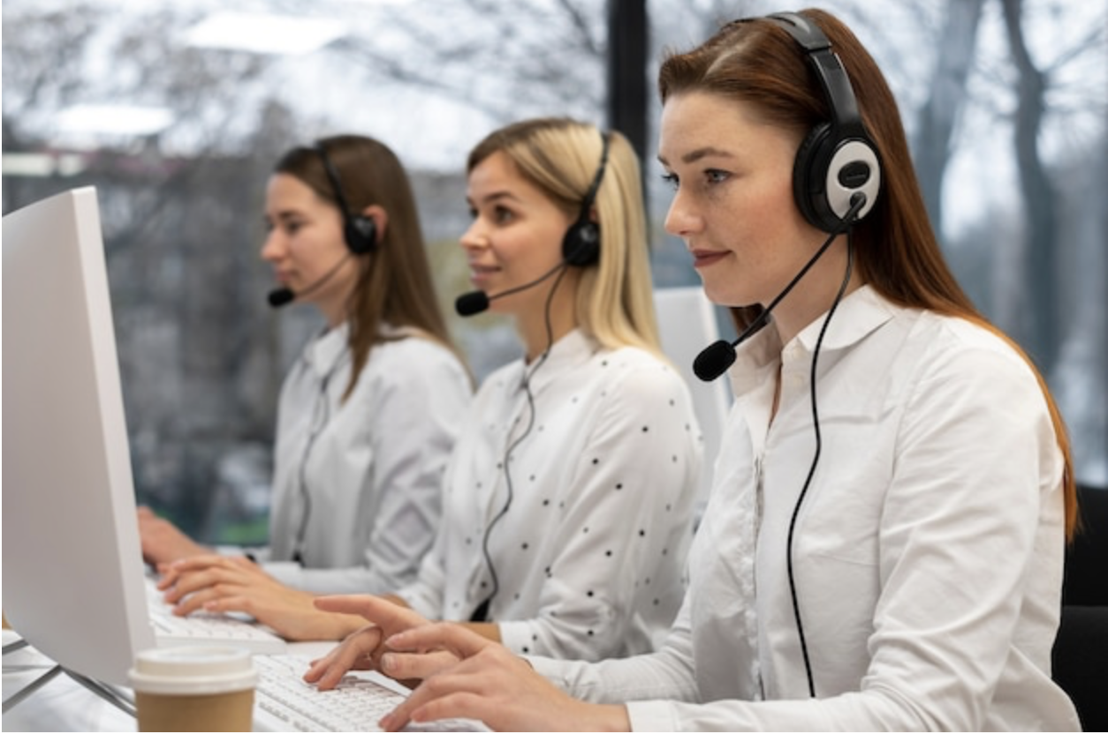
Tri des appels au cabinet:
La Chaux-de-Fonds 24/10/2024
Isabelle GERARD
Anne-Sylvie LOVATO

Slide 2

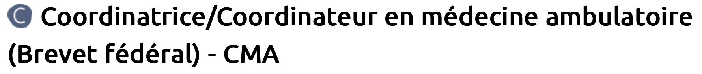

Introduction:
- Qui sommes-nous?
- Pourquoi ce sujet?
Sécurité, qualité, formation, satisfaction
- Statistiques suisses?
Notes:
AS se présente avec ses 2 casquettes: AM et formation CMA et focus sur le suivi et la satisfaction des patients (peut parler de son enquête)
IG se présente, focus sur soins aigus/sécurité/ qualité et contexte de formation des AM, spécialement dans un cabinet formateur de stagiaires en médecine. Et IPS

Slide 3
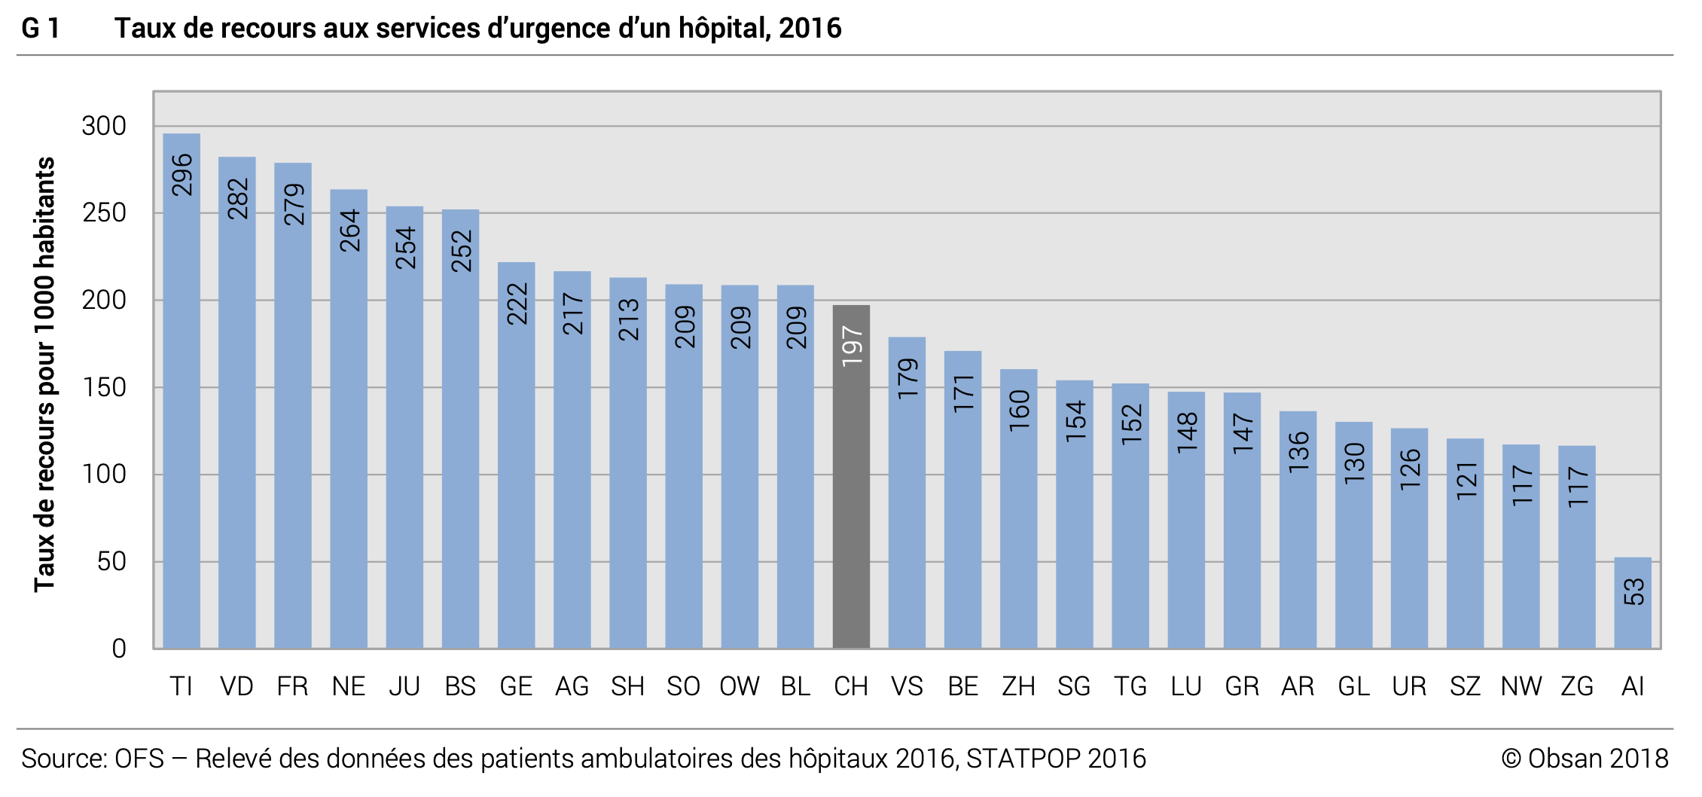
Recours aux urgences (hôpital)/canton:
Notes:
1- En 2016, 14% de la population résidente en Suisse a eu recours au moins 1 fois aux services d’urgence d’un hôpital
2- Surcharge des urgences hospitalières

Slide 4
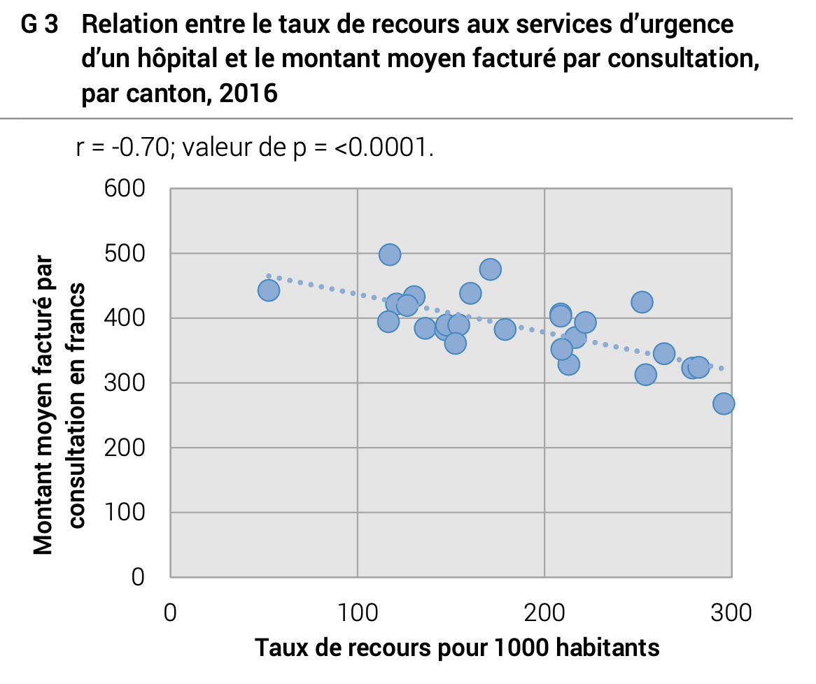
Taux de recours aux urgences/coût:
Notes:
1- Là où moins de consultations aux urgences, prix plus élevé lié à sévérité du cas? Pas d’explication formelle….
2- Prix d’une consultation en médecine ambulatoire à l’hôpital vs consultation en cabinet du généraliste?

Slide 5
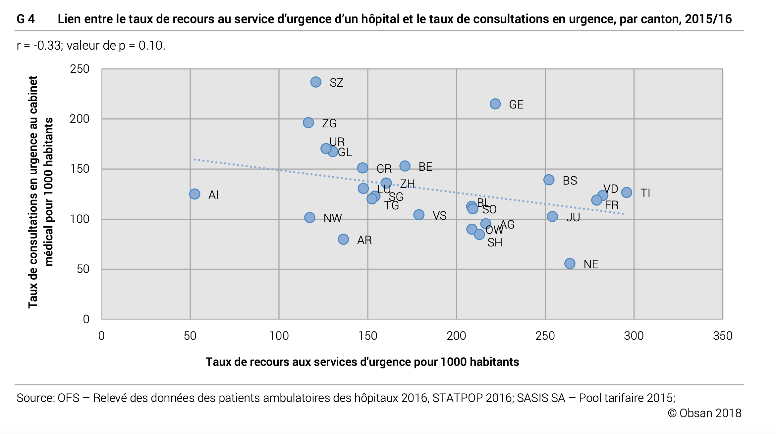
Urgences hôpital/consultations urgentes:
Notes:
1- Options pour urgences: Hôpital/Permanences/Méd à domicile/ Cabinets
2- Le recours aux services d’urgence hospitaliers tend à être inversement lié au recours urgent aux cabinets médicaux
3- Stat HUG: urgences vraies 45% hospit, voie ambulatoire 20% hospit
3- Taux d’hospitalisation en urgence est relativement constant entre les différents cantons

Slide 6
Programme:
Motifs d’appels en cabinet
Littérature actuelle sur tri téléphonique en cabinet
Recommandations actuelles
Ce que dit la loi
Formation des interlocuteurs téléphoniques
Expérience à Meinier
Place de l’AI
Place de la télémédecine
Take-home messages

Slide 7
Motifs d’appels en cabinet médical:
Administratif: 63%
*prises de RDV/questions sur suivi à prévoir ou prévu
*résultats
*facturation
Médical: 37%
*question sur symptômes et orientation pour soins
*question sur traitement actuel
Notes:
AS peut présenter

Slide 8
Littérature actuelle:
Tri téléphonique en cabinet?
Tri avec prise de signes vitaux?
Tri et télémédecine?
Notes:
1- Qui doit faire le tri téléphonique? AM? Infirmière, médecin, secrétaire? Etude nordique: peu importe, médecins pas nécessairement meilleurs… notion de sur-tri et sous-tri…
2- Echelle Suisse de tri (hôpitaux)

Slide 9
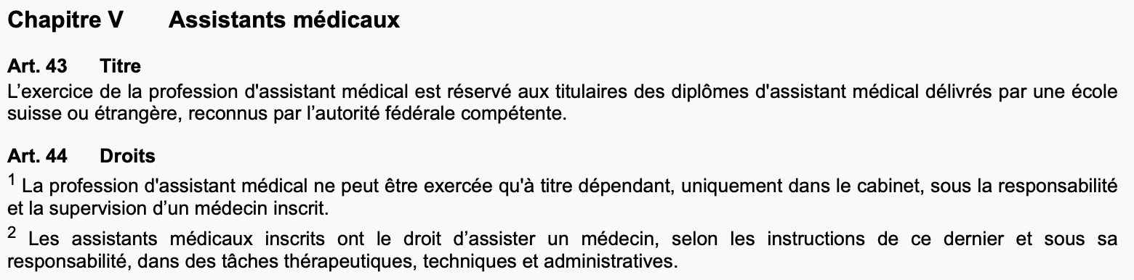
Ce que dit la loi:
Notes:
Loi pour le Canton de Genève.

Slide 10

Recommandations:
Notes:
1er tirage en 2015

Slide 11
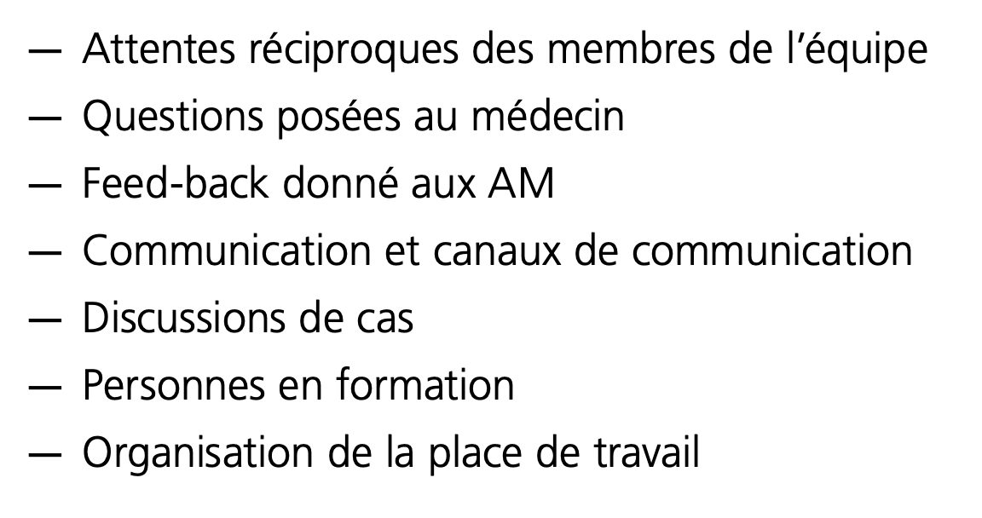
Le guide est composé de 7 modules:

Slide 12
Formation des assistantes:
Peu d’enseignement?
Formation sur le tas?
Formation « focus » pour les spécialités?
Et en médecine de premier recours?
Notes:
Tel école d’assistantes…
Formation en gynéco…besoins spécifiques…

Slide 13
A la Maison de Santé de Meinier:
Compte des appels téléphoniques/ Statistiques des types d’appels
2 AM, 1 infirmière, 1 secrétaire médicale (3FTE)
3 MIG, 2 pédiatres et 1 psychologue (3FTE)
Local dédié pour la personne chargée du téléphone et triage
Accès au médecin présent à tout moment
Couverture croisée des médecins
Agendas prévus pour urgences, VAD possibles
Accès infirmières/RIAP pour patients chroniques
Tâches pour médecins dans dossier informatisé

Slide 14
Objectifs:
-SECURITE
-QUALITE: communication/contenu/orientation patients
-FORMATION
-SATISFACTION DES PATIENTS
Moyens:
-INTER-PROFESSIONNALITE
-ENSEIGNEMENT
-COMMUNICATION
-GUIDELINES

Slide 15
Répartition des appels téléphoniques:
63% appels: motif administratif
37% appels: motif médical
*45%: RDV le même jour
*27%: RDV dans les 24h
*23%: conseils donnés
*5%: envoyé dans un service de garde

Slide 16
Formation MSM aux appels en cabinet:
Sondage avec vignettes cliniques et liste des besoins des AM
KIT pour la pédiatrie
« Dr j’ai… » sur Mediway pour la pédiatrie et médecine adulte
Listes de red flags
Documentation appel et réponse donnée dans le dossier du patient, tâches….
CQ interprofessionnel: Relevé des appels, cas rediscutés en équipe
Exercices de simulations interprofessionnelles?
Notes:
Idéalement….

Slide 17
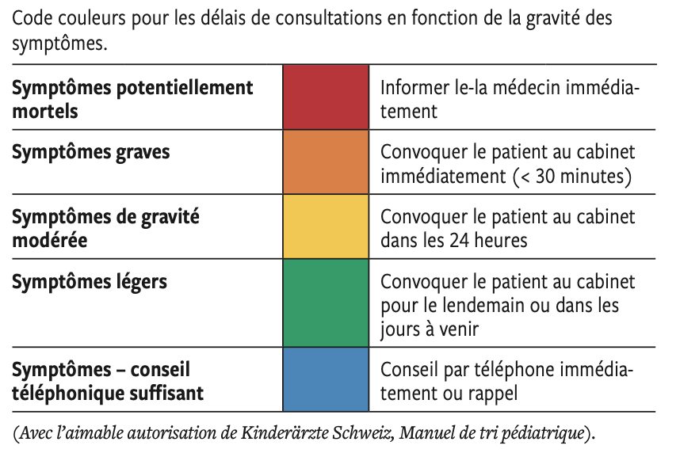
KIT:

Slide 18
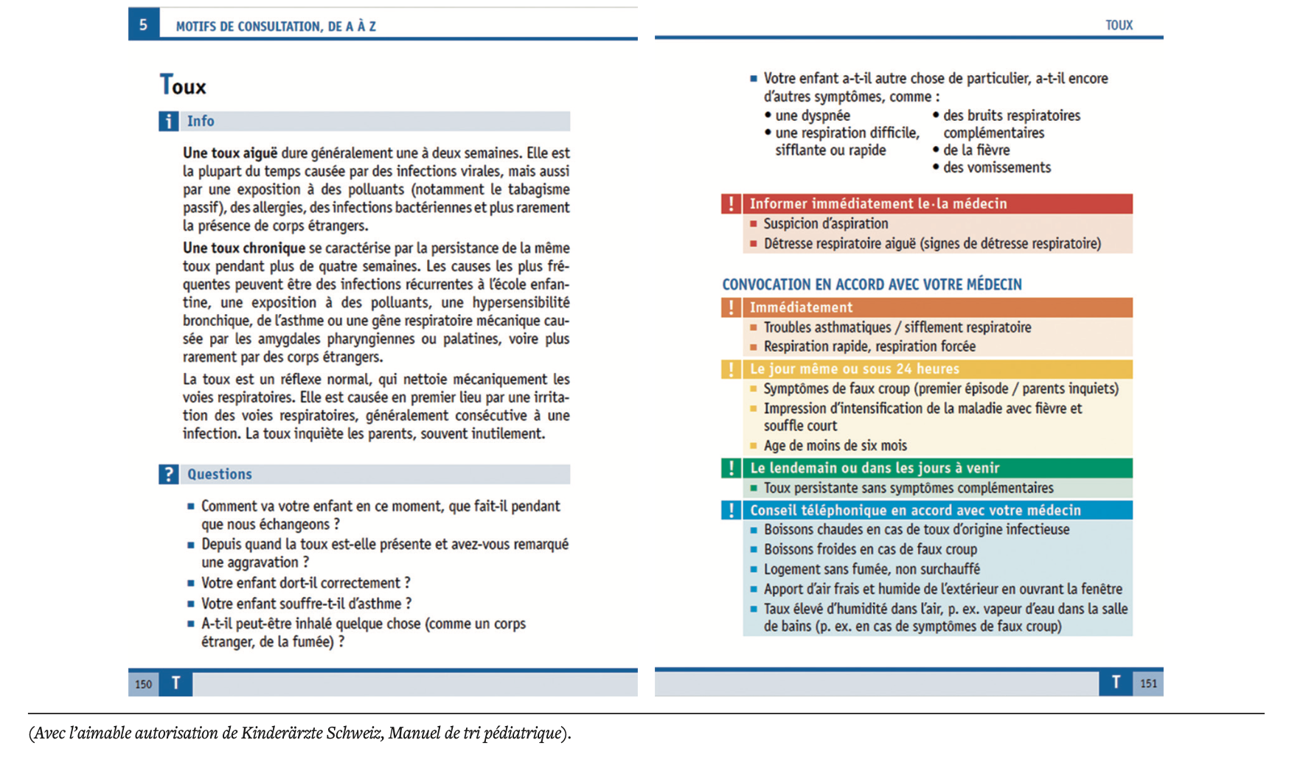
KIT:

Slide 19
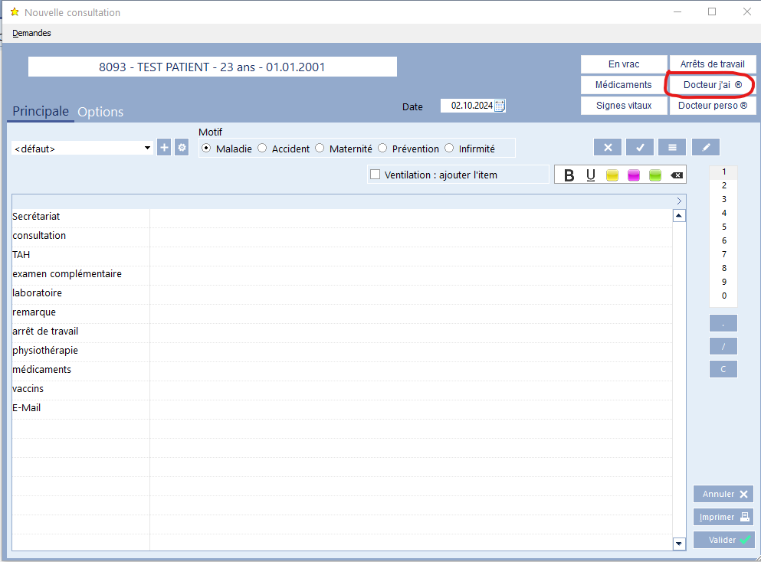
« Dr j’ai… »
Notes:
AS peut présenter

Slide 20
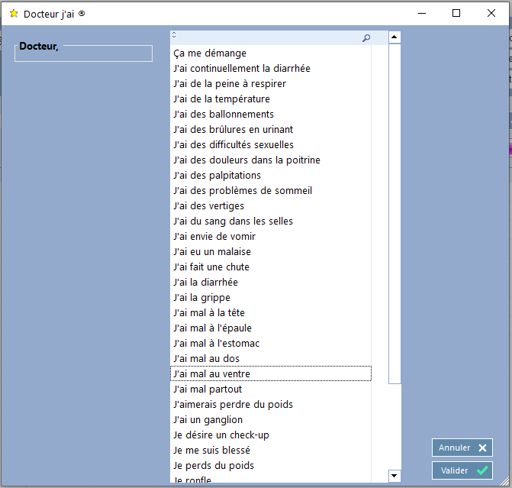
Notes:
AS peut présenter

Slide 21
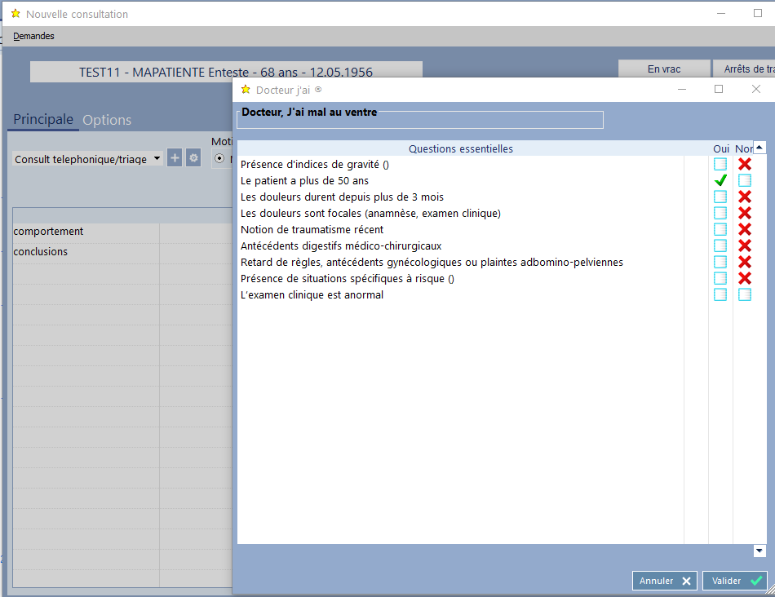
Notes:
AS peut présenter

Slide 22
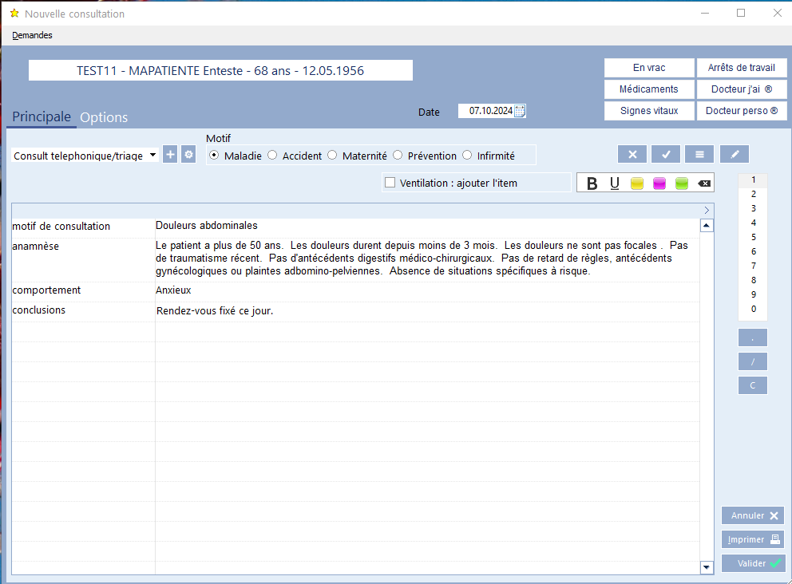
Documentation dans le dossier:
Notes:
AS peut présenter + tache « en rouge » sur écran du médecin en charge du patient ou du médecin présent si MT absent

Slide 23

Red flags:
« Le temps, c’est du muscle cardiaque, c’est du cerveau… »
Signes cliniques par téléphone
Risque suicidaire
Identifier les situations nécessitant des moyens non-disponibles en cabinet (diagnostic et traitement)
Pédiatrie: en fonction de l’âge, attitude parfois extrêmement différente
…
Notes:
Expliquer les différents red flags avec exemples

Slide 24
Revue des cas d’une journée:
Systèmes de tâches laissées au MT quotidiennement
Cas MIG/pédiatrie avec RDV ou guidance donnés
Si médecin absent, collègues disponibles

Slide 25
Et après:
Cas mal évalués? Sur- ou sous-tri? Education/formation? CQ?
Différences de perceptions du degré d’urgence selon médecin?
Indicateurs à suivre?
Satisfaction des patients?
Notes:
Indicateurs: Nombre de visites aux urgences/permanences/Ge-médecins? Hospitalisations évitées? Coût? Cas loupés?

Slide 26
Place de la télémédecine:
Plateformes de consultations (Medgate…)
Vidéo-consultations: étude pédiatrie HUG
Bénéfices de l’appel en cabinet (téléphone, vidéo, photos…)
-accès au dossier du patient
-patient connu avec son contexte médical, familial et social
-suivi possible
Notes:
Expliquer l’étude récente de ped HUG sur les préférences des parents….

Slide 27
IA et consultations urgentes:
Applications pour orientation soins
Chat GPT
…

Slide 28
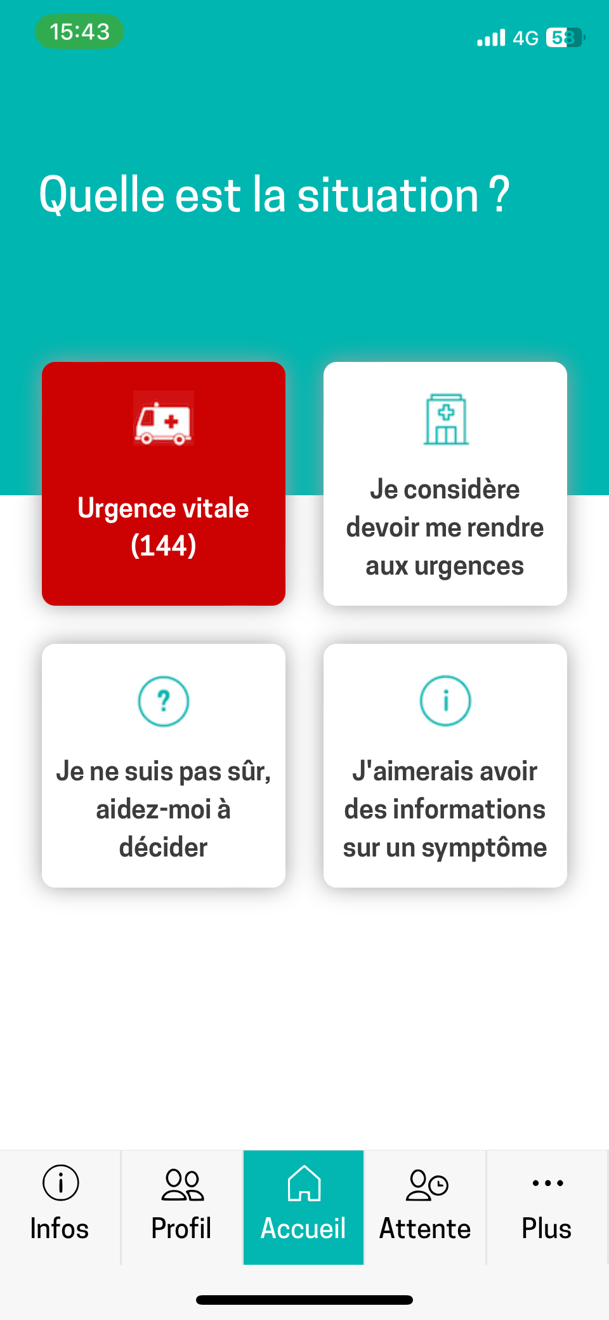
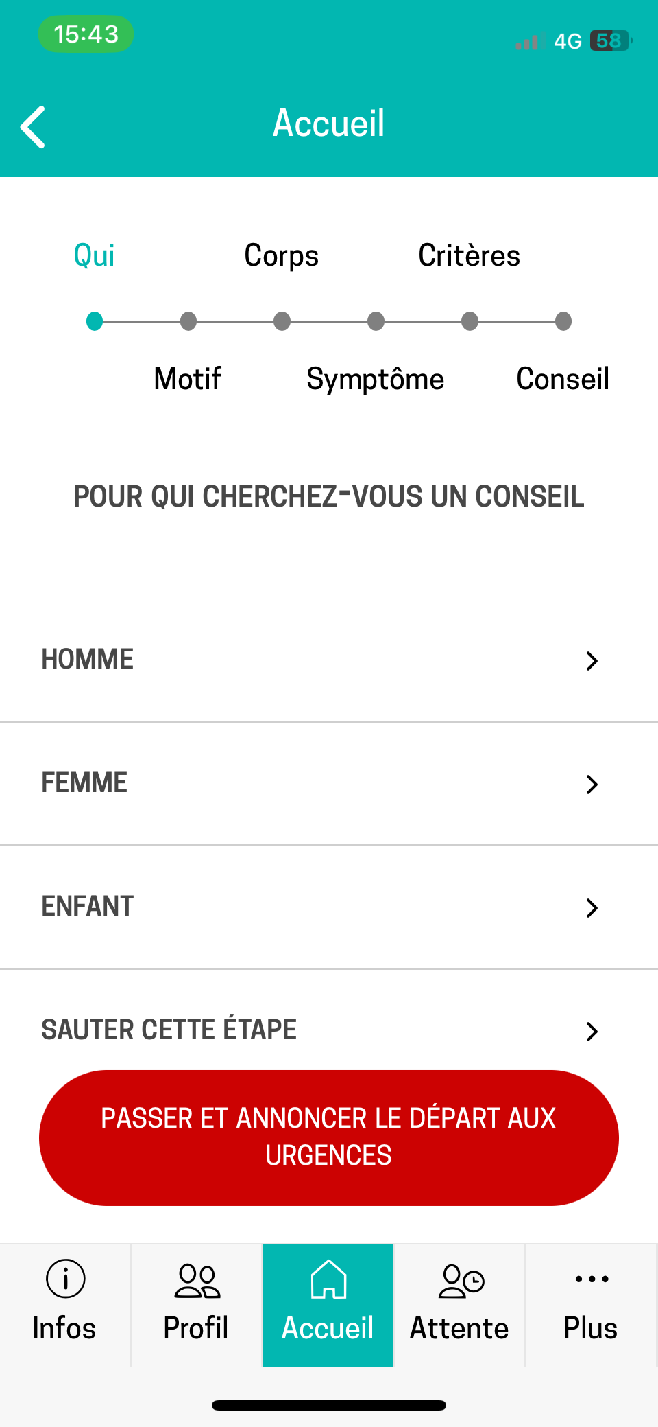
App HUG:
Notes:
App Infomed des HUG, ou monenfantestmalade.ch aussi des HUG.

Slide 29
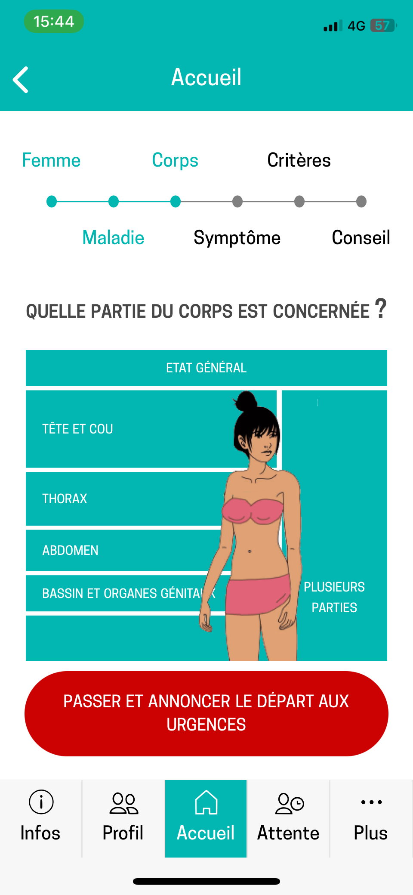
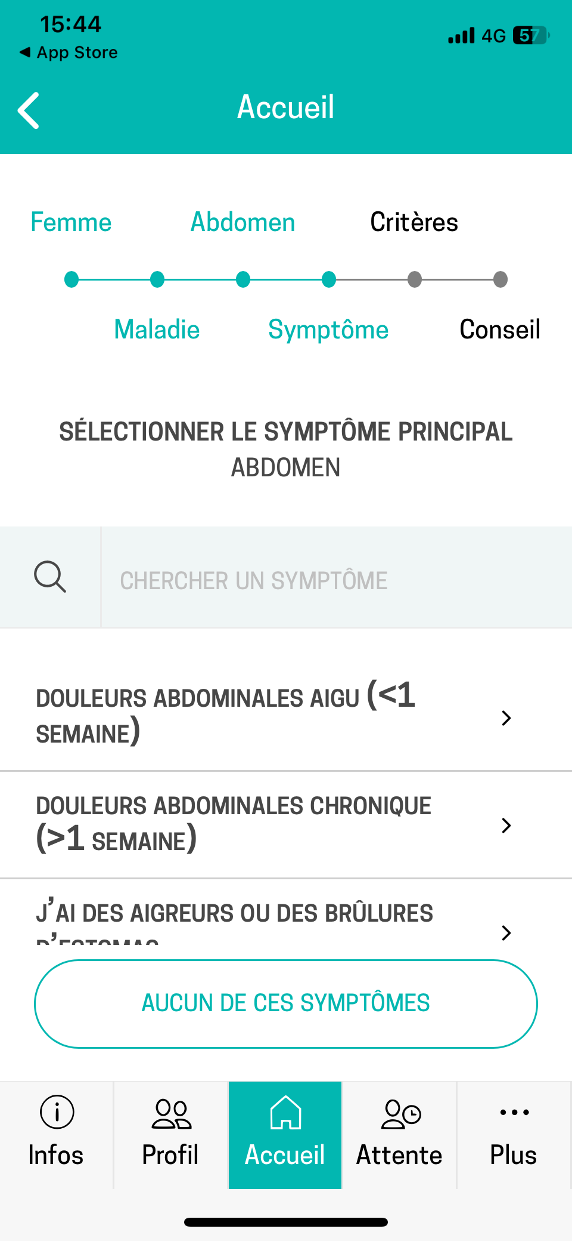

Slide 30
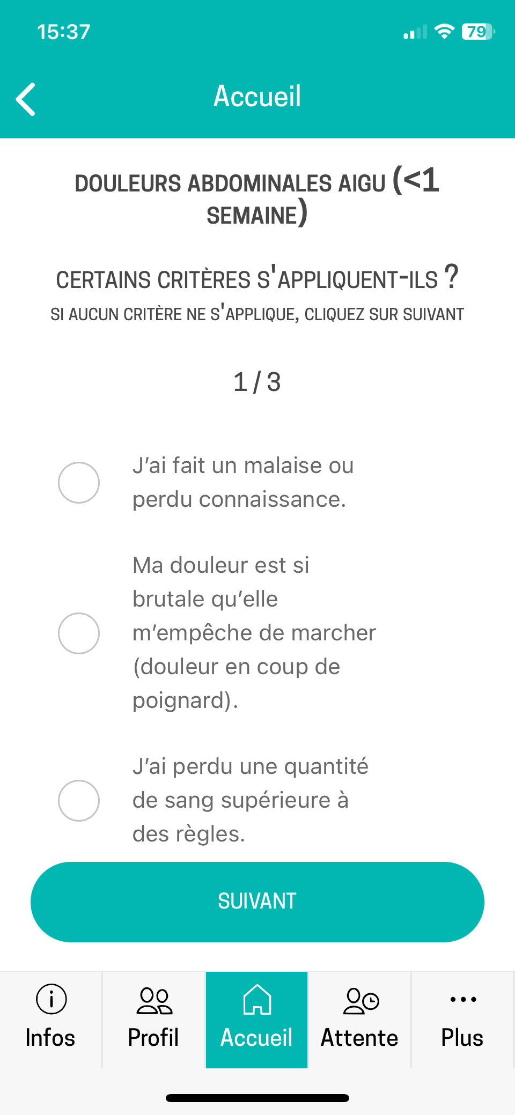
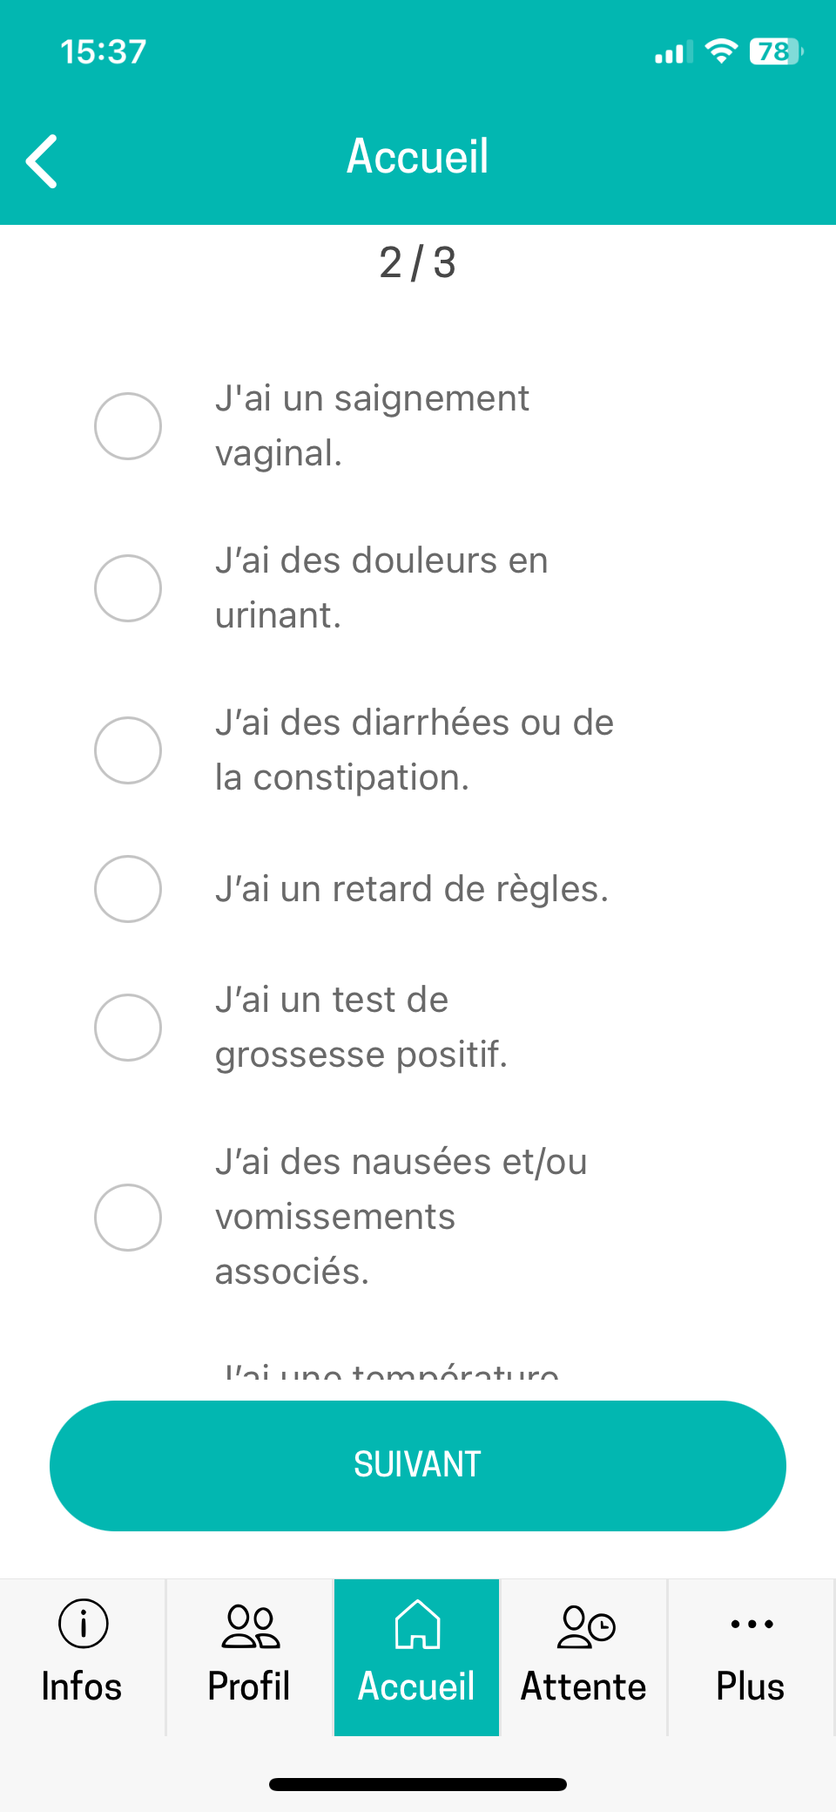

Slide 31
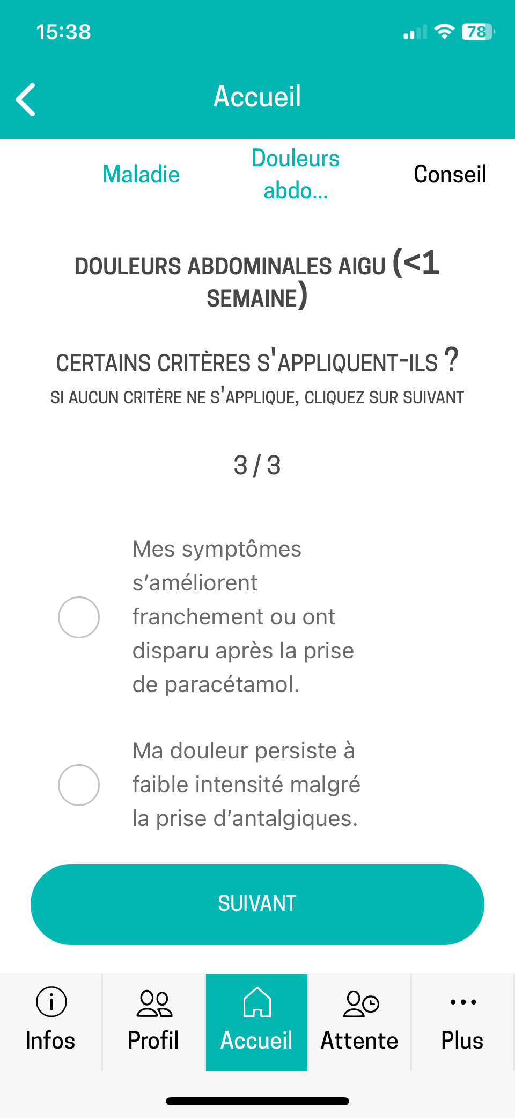
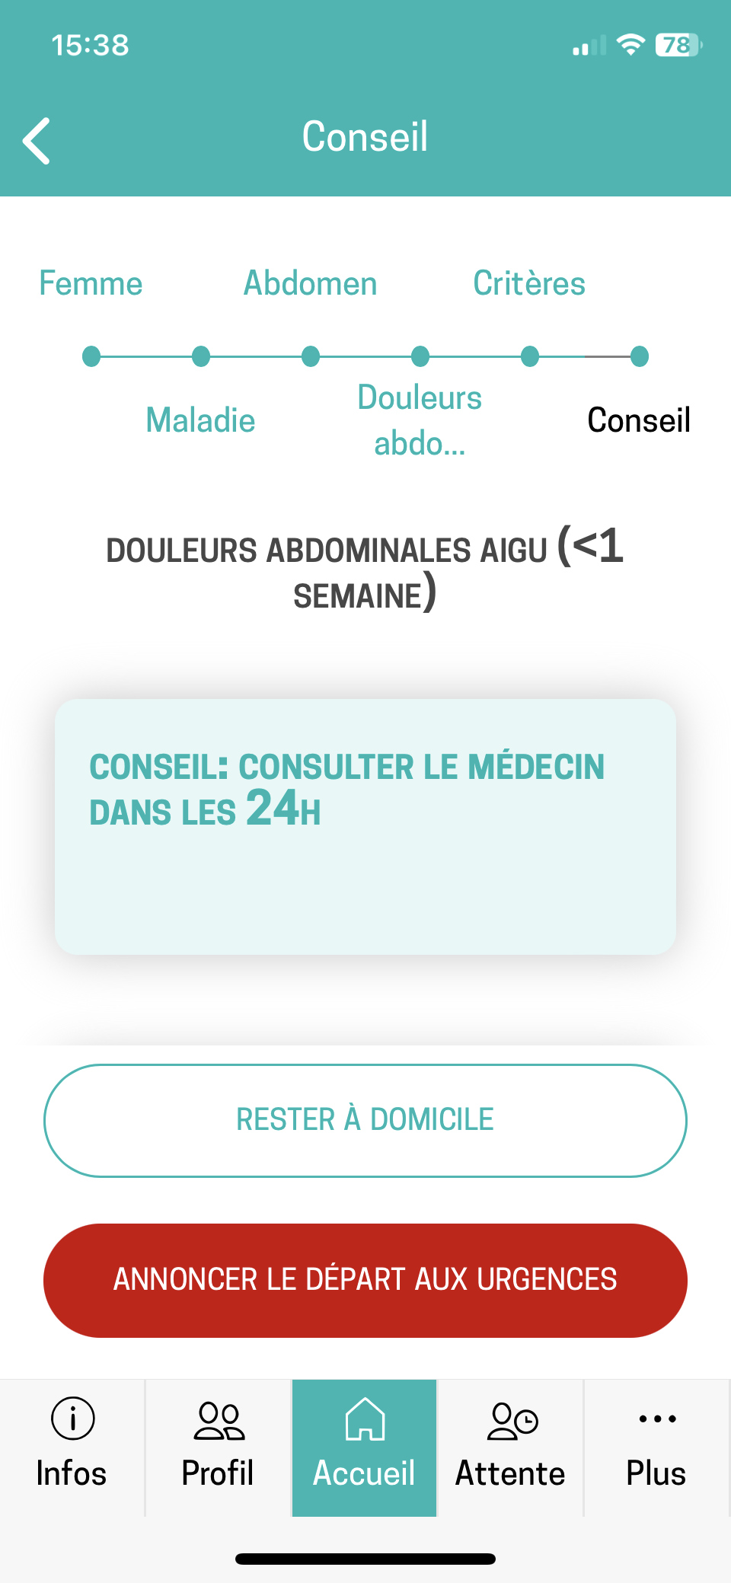

Slide 32
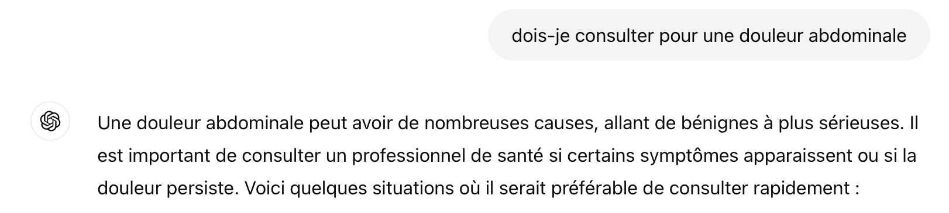
Et ChatGPT? 28/09/2024, free version.

Slide 33
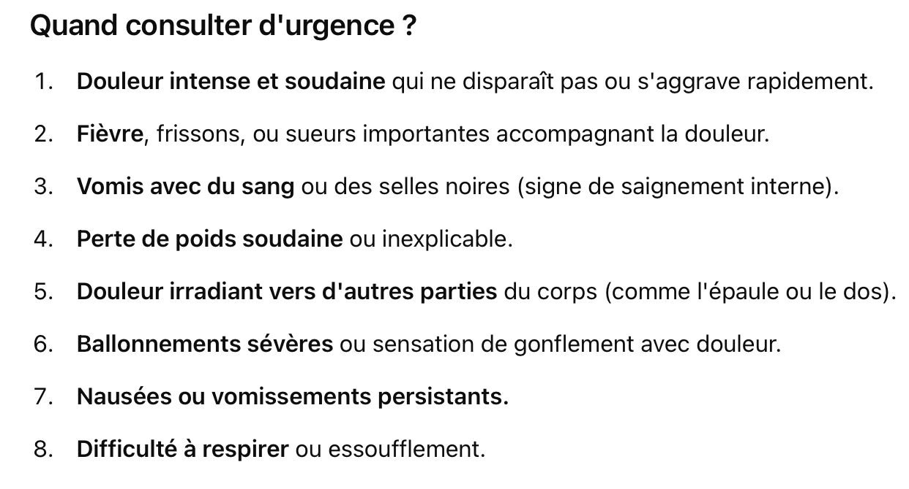

Slide 34
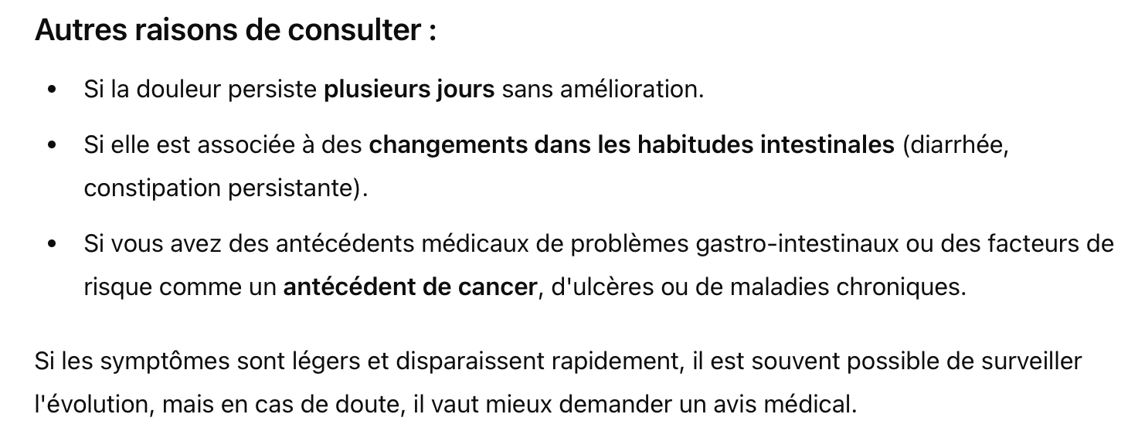

Slide 35
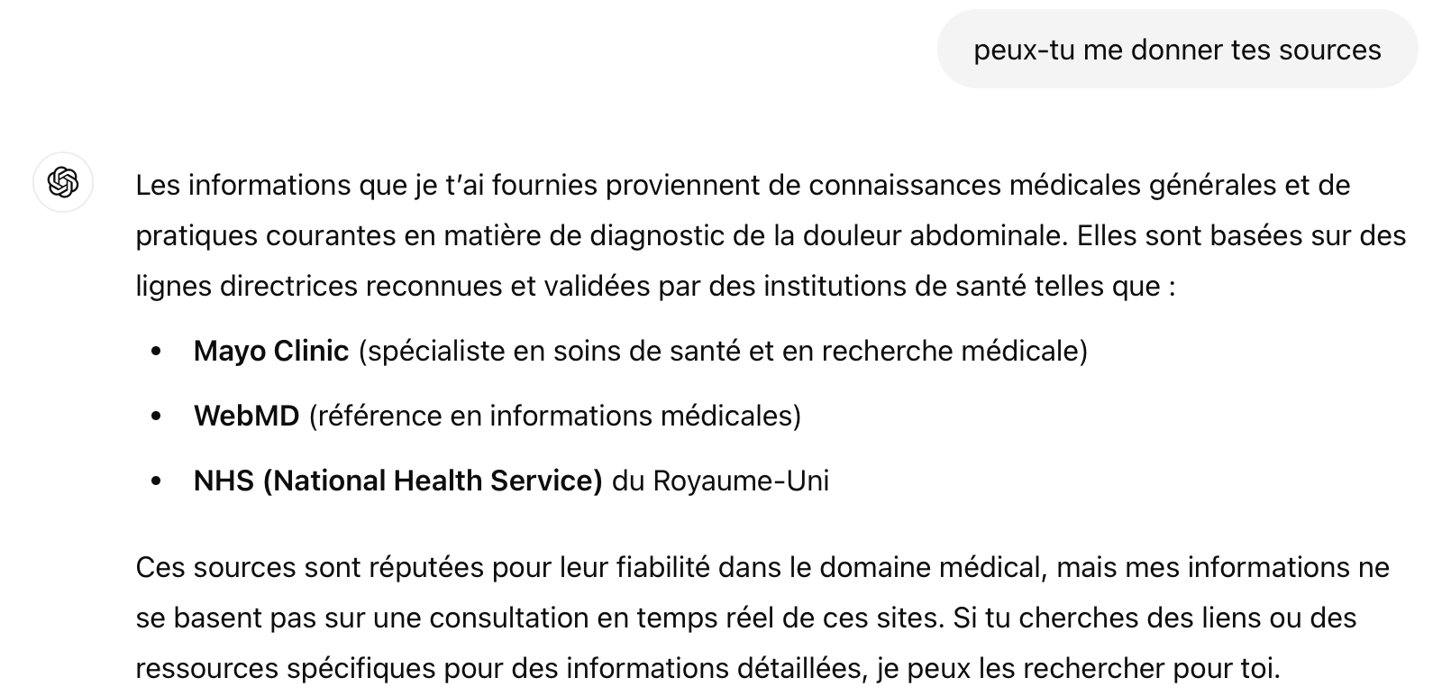

Slide 36
Take-home messages:
Tri téléphonique:
  - Sécurité, qualité, interprofessionnalité
  *Formation des « trieurs »
  *Setting
  *Debriefings et CQ interprofessionnels
  - Futur: intégration des techniques IA et télémédecine?

Slide 37
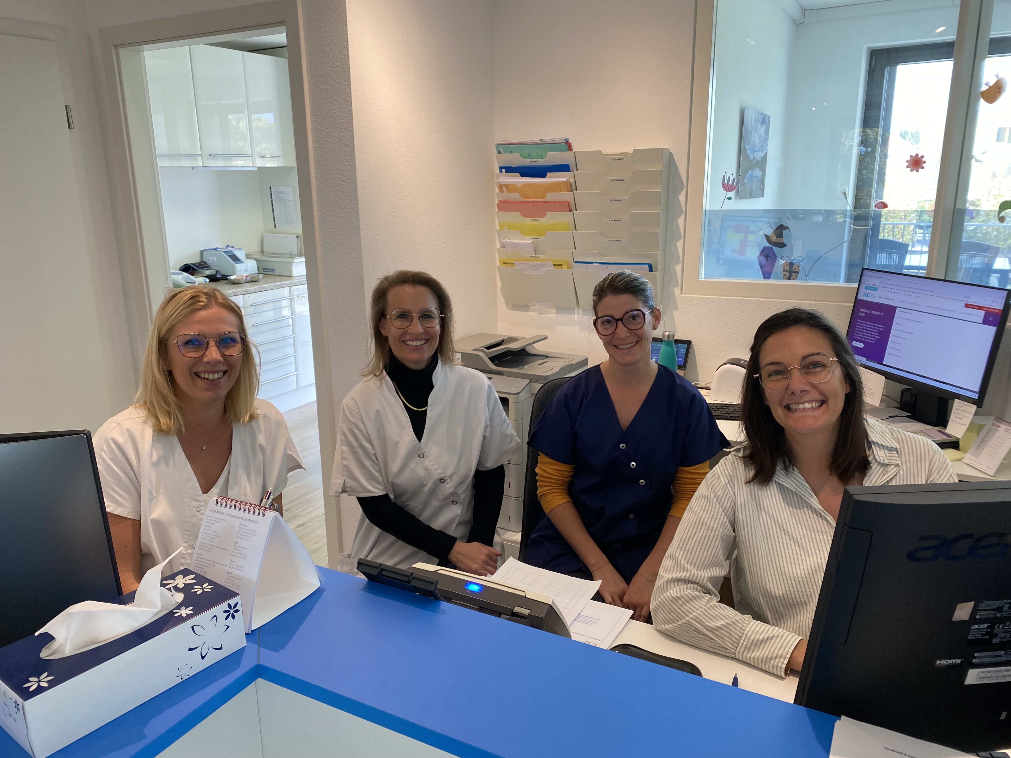

Slide 38


Slide 39
Merci pour votre attention!

